Slide 1
CONCORRENZA TRA PROCESSI
TPSIT
Prof.ssa Piersigilli Francesca

Slide 2
Indice
Definizioni iniziali (ripasso)
Concorrenza tra processi
Sincronizzazione

Slide 3
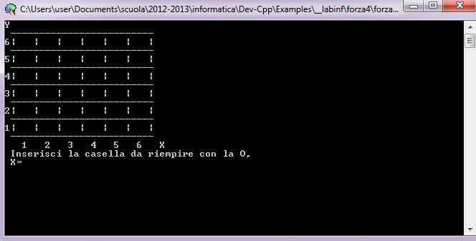
Definizioni iniziali
Programma
Processo
Risorsa
#include <stdio.h>
void main(void)
{
int v[3],i,d;
v[0]=3;
v[1]=2;
v[2]=5;
d=5;
for (i=0;i<3;i=i+1)
if (v[i]==d)
printf("%d",i);
}

Slide 4
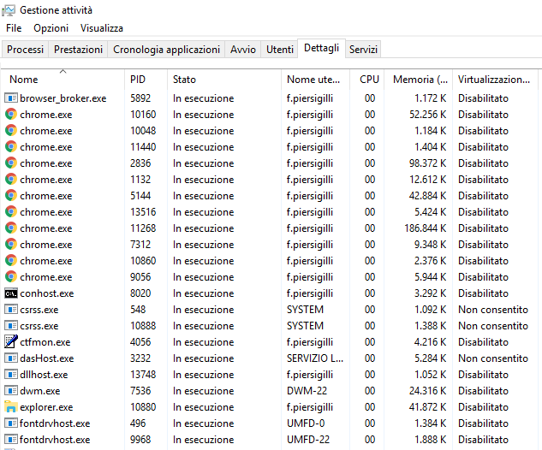
Processo
Sequenza di azioni che il sistema esegue durante l’esecuzione del programma
Task manager:
  Ctrl + Shift + Esc

Slide 5
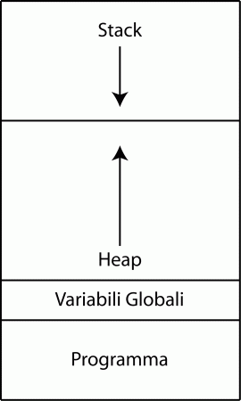


Risorsa
Una risorsa è qualsiasi elemento di natura hardware o software condiviso dai processi, necessaria alla loro creazione ed al loro avanzamento

Slide 6


Concorrenza tra processi
Processi disgiunti e congiunti
Race condition
Condizioni di concorrenza

Slide 7

Definizione di concorrenza 1/2
Nel mondo reale:
  più persone collaborano per il raggiungimento di uno stesso obiettivo
  un lavoro complesso si conclude prima se più soggetti collaborano tra loro
  le attività sviluppate da più persone possono essere indipendenti o interferenti in caso servano risorse comuni

Slide 8
Definizione di concorrenza 2/2
Concorrenza tra due o più processi: condivisione di risorse
E’ necessario:
  fornire meccanismi per creare, sospendere, terminare i processi in esecuzione, garantendo che tutti abbiano le stesse opportunità di avanzare il più velocemente possibile;
  sincronizzare l’avanzamento in modo da permettere lo scambio di informazioni;
  fare in modo che non interagiscano inavvertitamente tra loro;
  gestire anche in maniera «manuale» i vari programmi.

Slide 9
Tipi di processo
Prepariamo il tiramisù:
ricetta
ingredienti, terrine, frullatore, …
umano
atto di preparazione del dolce
Se più umani preparano ciascuno un tiramisù, seguendo la stessa ricetta, ma con risorse proprie, abbiamo concorrenza (parallelismo reale)
Se un singolo umano sfrutta i tempi di attesa per preparare più torte, abbiamo concorrenza (parallelismo apparente)
Se più umani preparano ciascuno un tiramisù, seguendo la stessa ricetta e usando le stesse risorse, siamo di fronte a interferenza (parallelismo reale)
Se più umani preparano lo stesso dolce, abbiamo cooperazione

Slide 10
Processi disgiunti e congiunti
Processi disgiunti
Processo A
Processo B
Processi congiunti
Processo A
Processo B

Slide 11
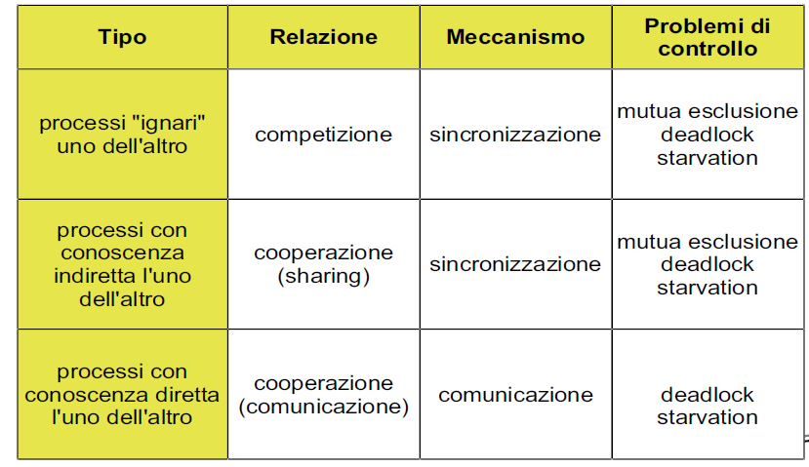
Riassumendo…

Slide 12
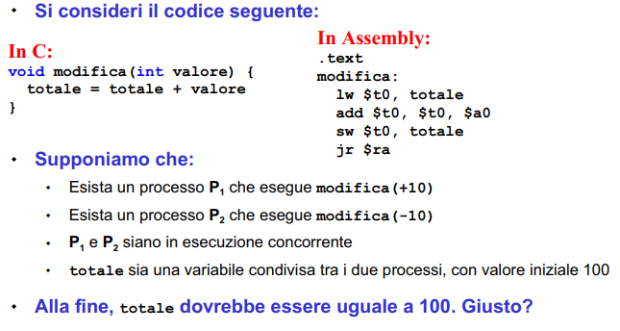
Un semplice esempio

Slide 13
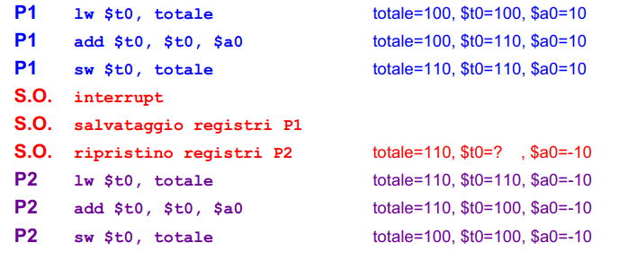
Scenario 1: multiprogramming (corretto)

Slide 14
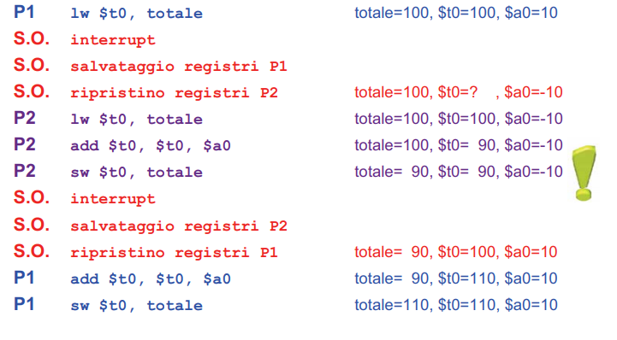
Scenario 2: multiprogramming (errato)

Slide 15
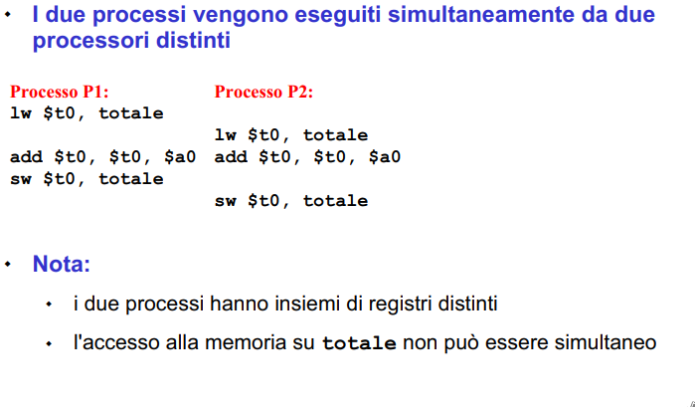
Scenario 3: multiprocessing (errato)

Slide 16
Alcune considerazioni
Non vi è sostanziale differenza tra i problemi relativi al multiprogramming e multiprocessing (si ipotizza che sia presente un «processore ideale» per ogni processo)
I problemi derivano dal fatto che:
  non è possibile predire gli istanti temporali in cui vengono eseguite le istruzioni
  i due processi accedono ad una o più risosrse condivise

Slide 17
Race condition
La situazione in cui, gli effetti dell‘avanzamento di due o più processi non sono prevedibili, o meglio dipendono dalla esatta sequenza temporale con cui avvengono gli scambi, viene detta RACE CONDITION e comporta evidenti inconvenienti.
Un sistema di processi multipli presenta una race condition qualora il risultato finale dell’esecuzione dipenda dalla temporizzazione con cui vengono eseguiti i processi
Per scrivere programmi concorrenti è necessario eliminare la RACE CONDITION

Slide 18
Condizione di concorrenza
Il risultato finale deve essere determinato cioè prevedibile
Per evitare la RACE CONDITION tra due processi A e B deve valere una delle due osservazioni seguenti
  Un processo è successivo all’altro
  È nulla l’intersezione tra il dominio di A ed il codominio di B (e viceversa) e tra i reciproci domini

Slide 19
Ricapitolando…
Cos’è un processo?
Cos’è una risorsa?
Cosa significa che due processi interferiscono tra loro?
Secondo la tua opinione, l’aggiornamento del saldo di un conto corrente bancario dove sono presenti due processi:
  Accredito dello stipendio
  Prelievo di 50 euro
…quali problemi potremmo avere? Cosa potrebbe comportare la non corretta sequenza delle operazioni?

Slide 20
Processi congiunti e disgiunti
Vedere file:
1 – Processi concorrenti.pdf
2 – Risorse e condivisione.pdf
3 – Processi – Concorrenza.pdf

Slide 21
Grafo di Holt
è un grafo diretto
  gli archi hanno una direzione
è un grafo bipartito
  i nodi sono suddivisi in due sottoinsiemi e non esistono archi che collegano nodi dello stesso sottoinsieme
  i sottoinsiemi sono risorse e processi
gli archi risorsa->processo indicano che la risorsa è assegnata al processo
gli archi processo->risorsa indicano che il processo ha richiesto la risorsa

Slide 22
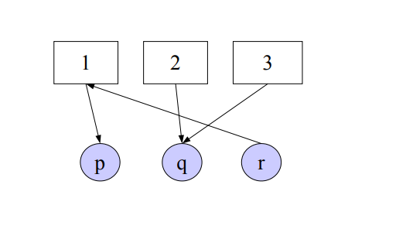
Grafo di Holt - Esempio

Slide 23
Grafo di Holt generale – classi di risorse con più istanze
Nel caso di classi contenenti più istanze di una risorsa
  l'insieme delle risorse è partizionato in classi e gli archi di richiesta sono diretti alla classe e non alla singola risorsa
Rappresentazione
  i processi sono rappresentati da cerchi
  le classi sono rappresentati come contenitori rettangolari
  le risorse come punti all'interno delle classi
Nota:
  non si rappresentano grafi di Holt con archi relativi a richieste che possono essere soddisfatte
  se esiste almeno un'istanza libera della risorsa richiesta, la risorsa viene assegnata

Slide 24
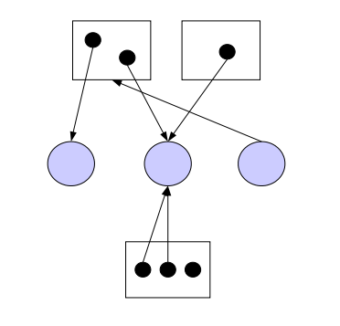
Grafo di Holt generale - Esempio
Un grafo è riducibile se ha almeno un processo con solamente archi entranti. Un grafo è completamente riducibile se non contiene archi uscenti

Slide 25
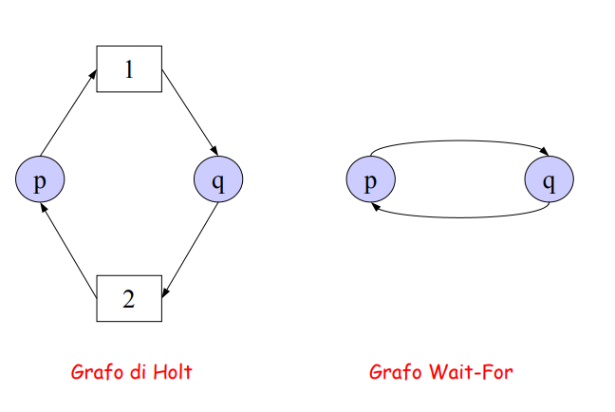
Grafo Wait For

Slide 26
Riducibilità di un grafo di Holt
Definizione
  Un grafo di Holt si dice riducibile se esiste almeno un nodo processo con solo archi entranti
Riduzione
  Consiste nell'eliminare tutti gli archi di tale nodo e riassegnare le risorse ad altri processi
Qual è la logica?
  Eventualmente, un nodo che utilizza una risorsa prima o poi la rilascerà; a quel punto, la risorsa può essere riassegnata

Slide 27
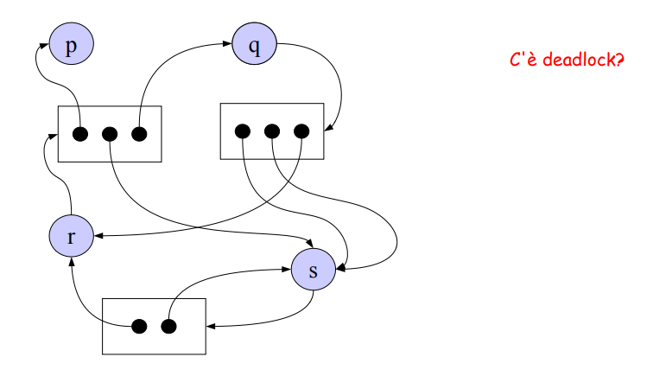
Esempio

Slide 28
Proprietà di programmi concorrenti
Liveness («something good eventually happens»): il programma avanza, non si ferma… insomma, è «vitale»
Safety («nothing bad happens»): il programma, se avanza, va nella direzione corretta

Slide 29
Proprietà di programmi concorrenti - ESEMPIO
Consensus (dalla teoria dei sistemi distribuiti): si consideri un sistema con N processi. All’inizio ogni processo propone un valore; alla fine tutti i processi si debbono accordare con uno dei valori proposti.
Liveness: prima o poi ogni processo non in crash proporrà un valore e prenderà una decisione.
Safety: un processo decide un valore tra i proposti; due processi debbono decidere lo stesso valore.

Slide 30
Mutua esclusione
L’accesso ad una risorsa si dice mutualmente esclusivo se ad ogni istante, al massimo un processo può accedere a quella risorsa
Esempi: due processi che vogliono accedere contemporaneamente ad una stampante o due processi che cooperano per scambiarsi informazioni attraverso un buffer condiviso

Slide 31
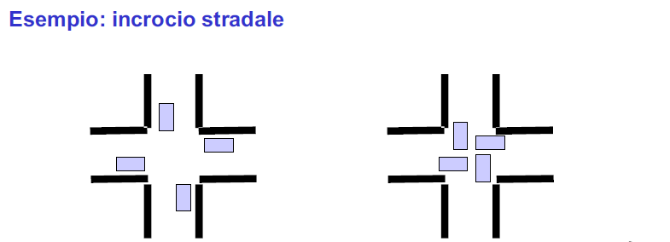
Deadlock (stallo) 1/2
La mutua esclusione permette di risolvere il problema della non interferenza
Ma può causare il blocco permanente dei processi

Slide 32
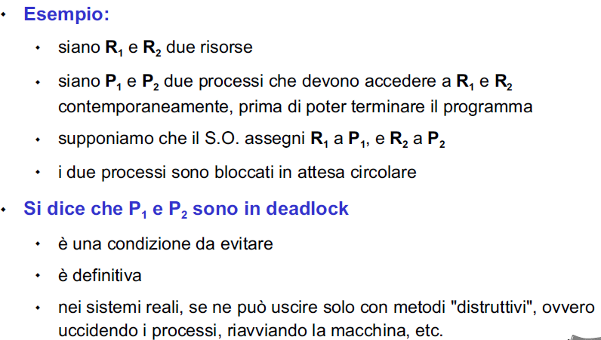
Deadlock (stallo) 2/2

Slide 33
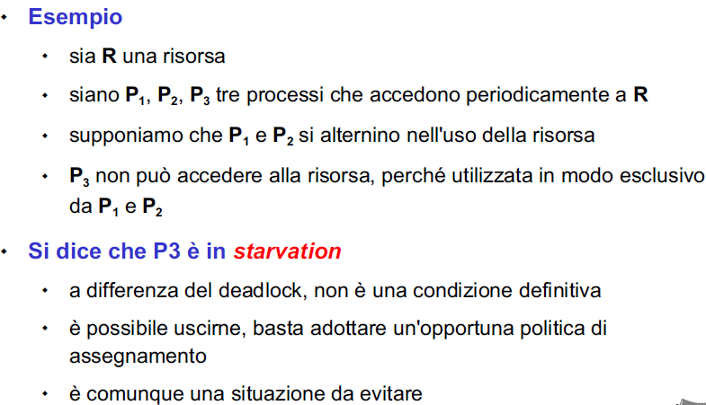
Starvation (inedia)

Slide 34
AZIONI ATOMICHE

Slide 35
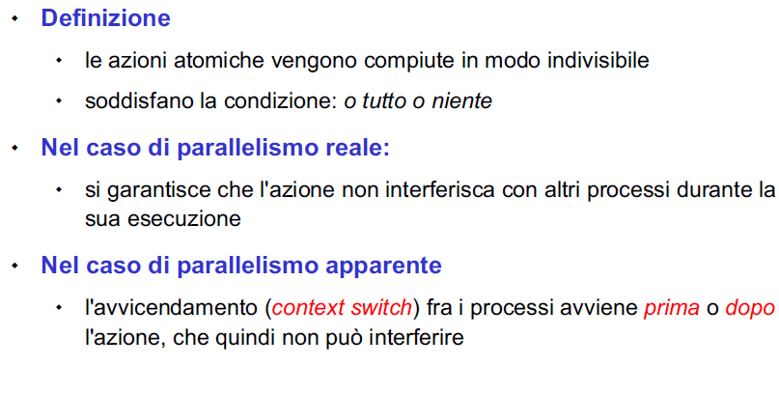
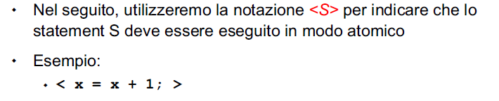
Azione atomica 1/2

Slide 36
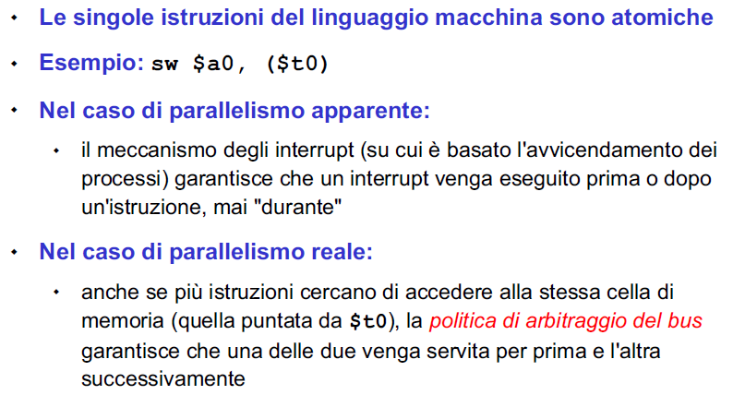
Azione atomica 2/2

Slide 37
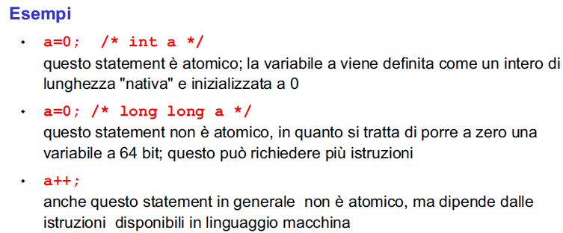
Esempio di azioni atomiche

Slide 38
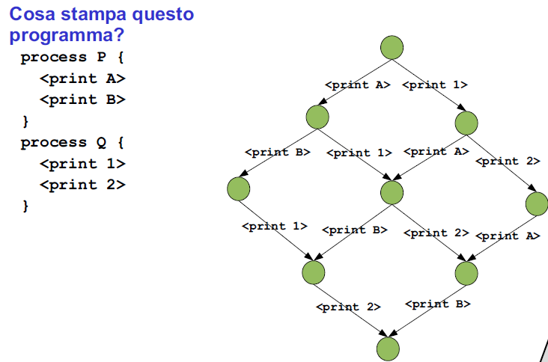
Interleaving di azioni atomiche
Esecuzione di P//Q

Slide 39
SEZIONI CRITICHE

Slide 40
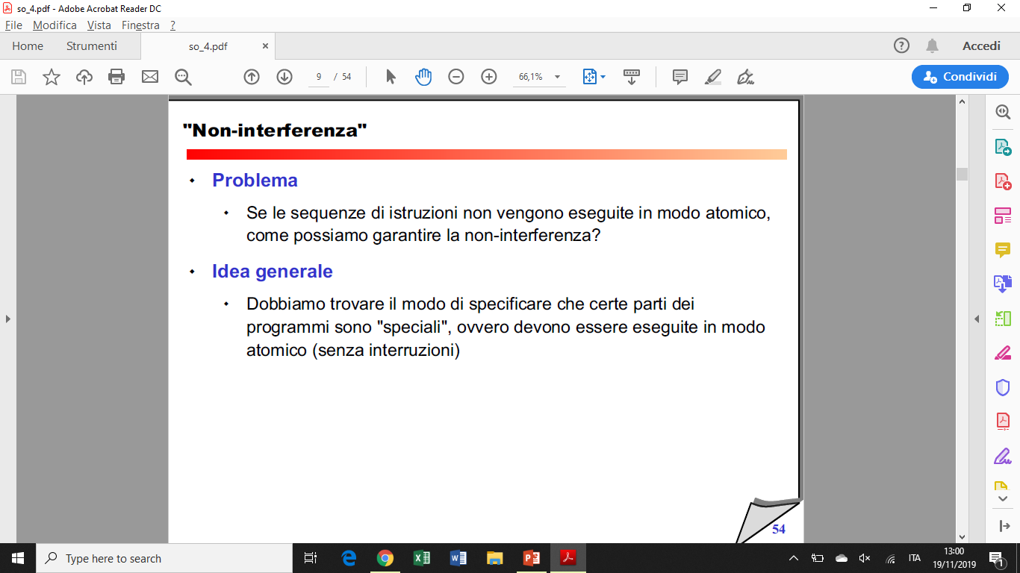
Non interferenza

Slide 41
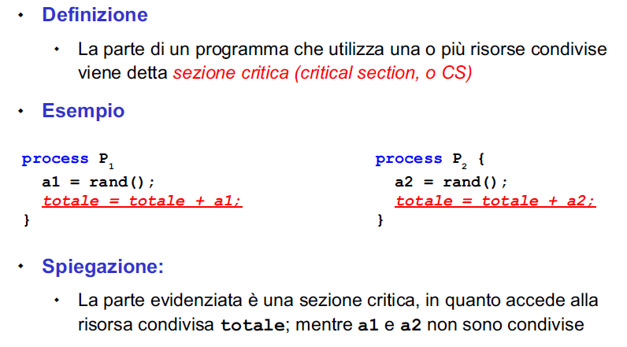

Sezioni critiche

Slide 42
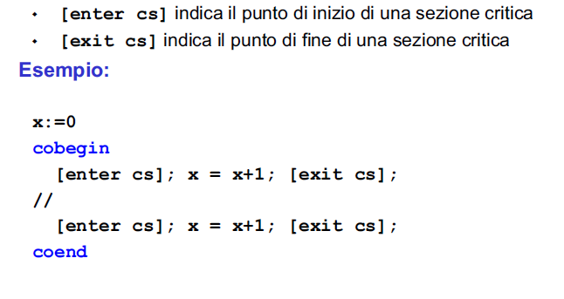
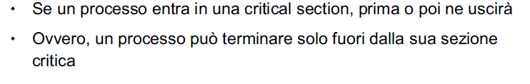
Sintassi
Assunzioni:

Slide 43
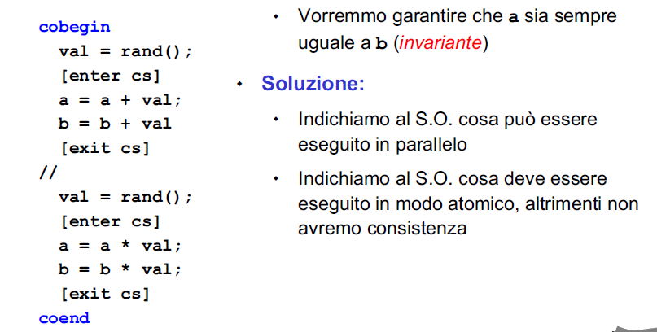
Esempio

Slide 44
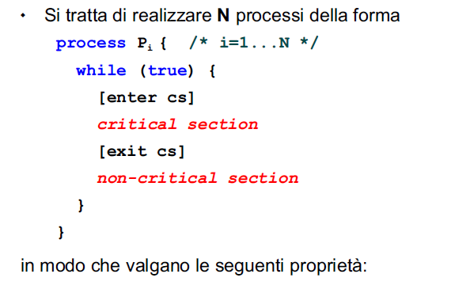
Problema della CS (critical section)

Slide 45
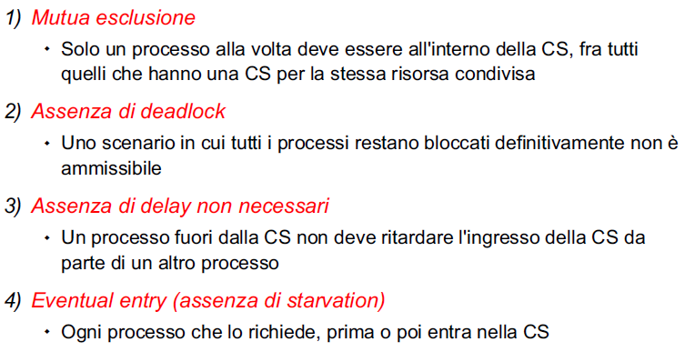
Problematiche da evitare per una CS

Slide 46
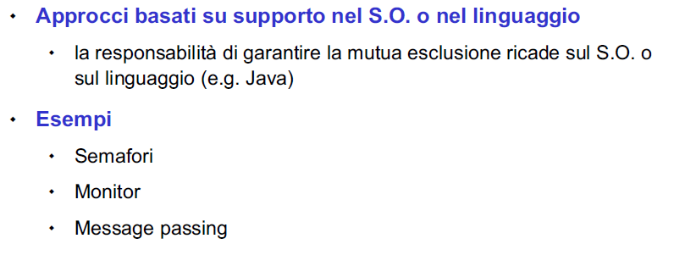
CS – possibili approcci

Slide 47
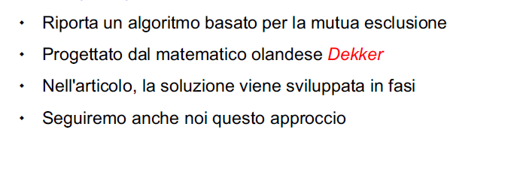
Algoritmo di Dekker (1965)

Slide 48
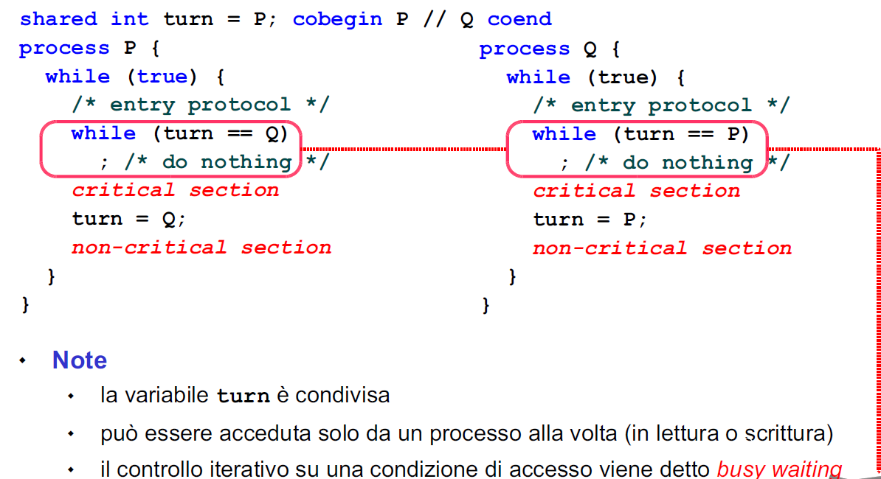
Dekker – Tentativo 1

Slide 49
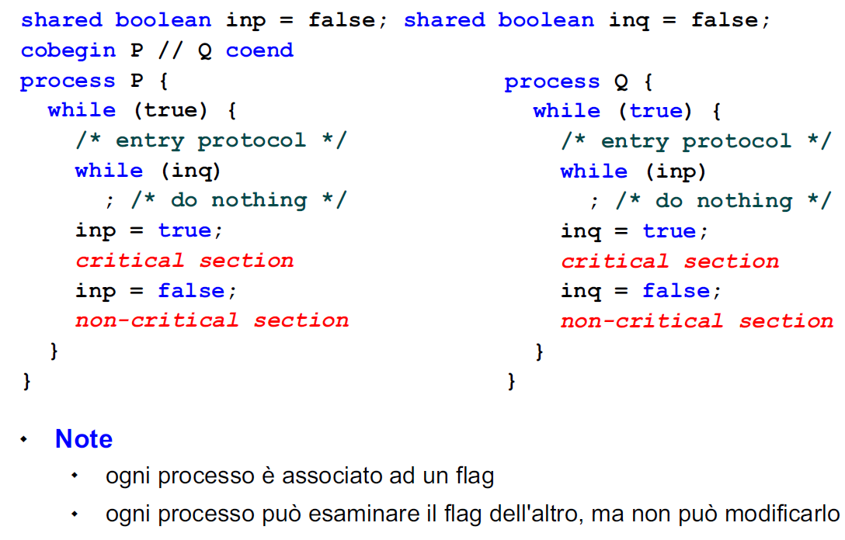
Dekker – Tentativo 2

Slide 50
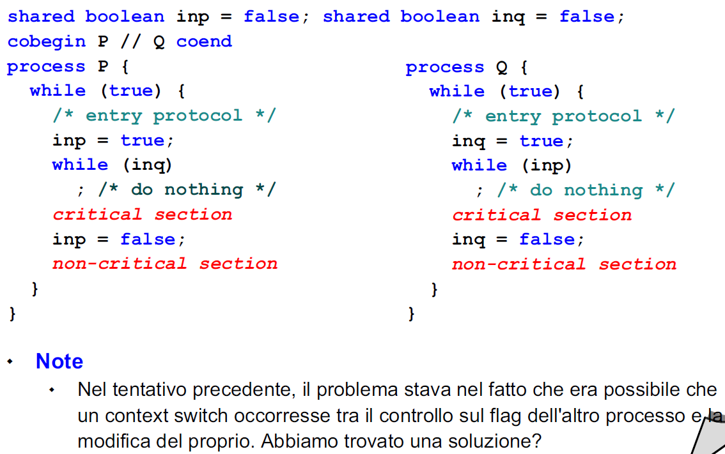
Dekker – Tentativo 3

Slide 51
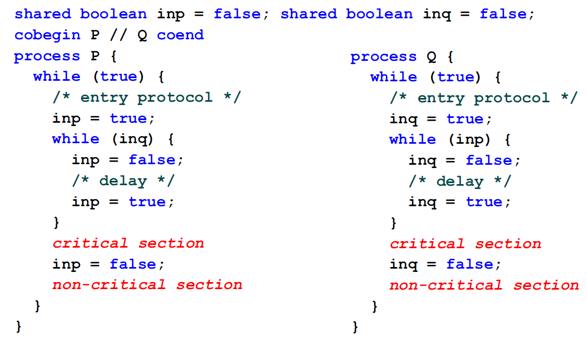
Dekker – Tentativo 4

Slide 52
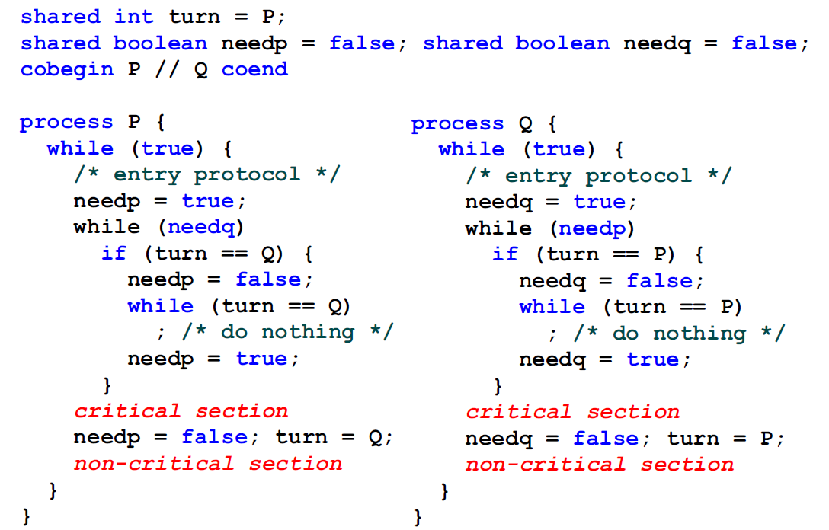
Dekker – Tentativo 5

Slide 53

Sincronizzazione
Semaforo

Slide 54

Semaforo
È un elemento controllato dal sistema operativo
Si modifica tramite due primitive down() ed up()
Esempio:
Semaforo s; // variabile semaforo comune a tutti i processi
…
Processo(i) { // definizione del processo i-esimo
… // sezione non critica
down(s); // ingresso alla sezione critica
… // sezione critica
up(s); // uscita dalla sezione critica
… // sezione non critica
}

Slide 55
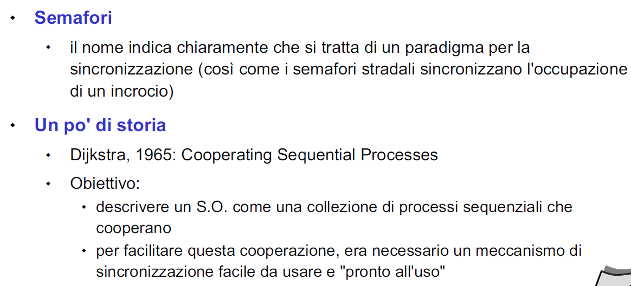
Introduzione ai semafori
• Semaforo binario (0 o 1): relativo ad una sola risorsa
• Semaforo generalizzato (contatore): relativo ad una risorsa presente in un numero finito di unità (<1)

Slide 56
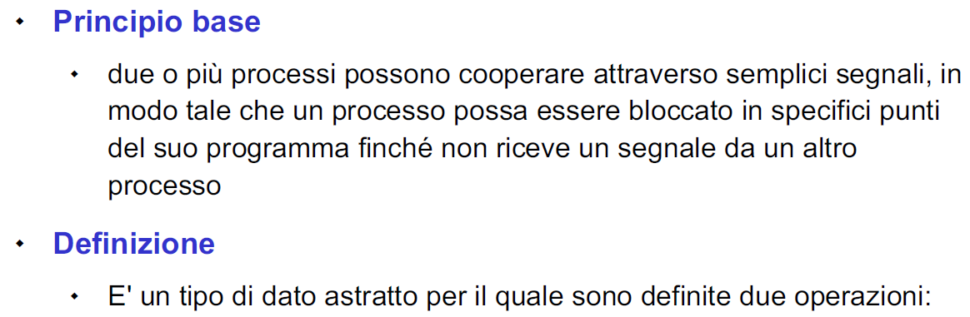
Semafori: principi e definizioni
P() e V(), ovvero down(s) e up(s)

Slide 57
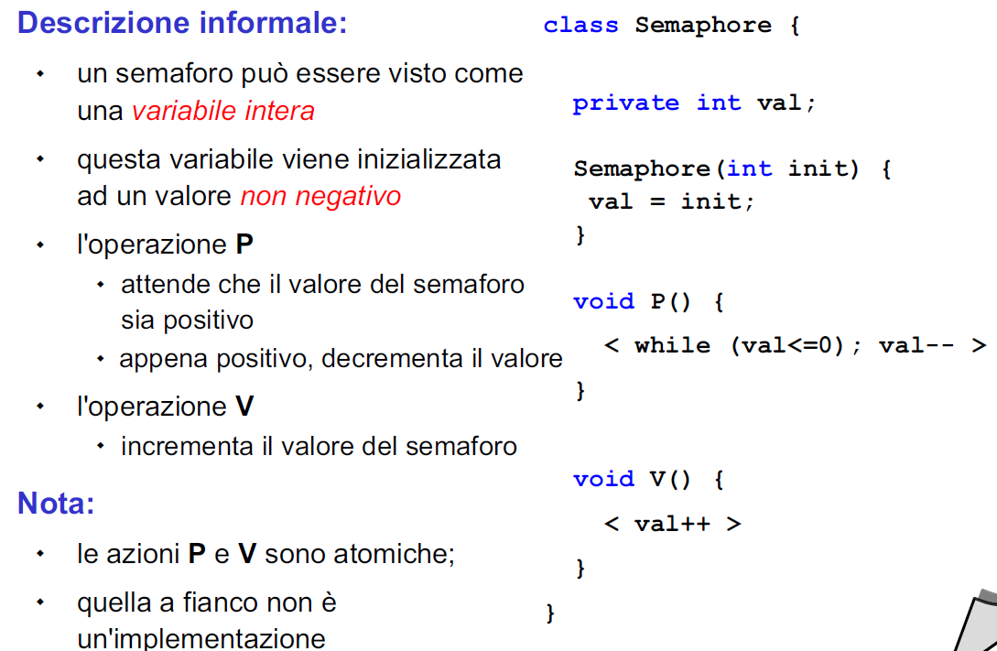
Semafori: descrizione informale

Slide 58
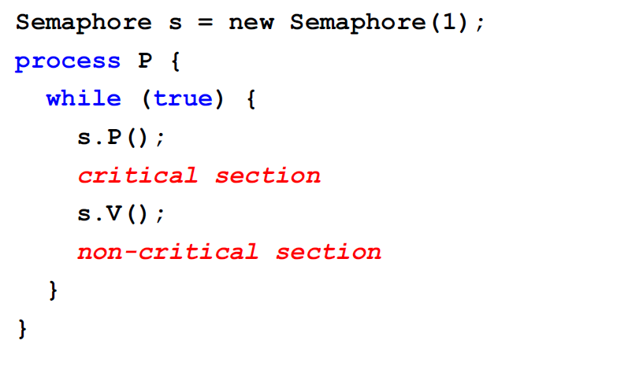
Semafori – mutua esclusione

Slide 59
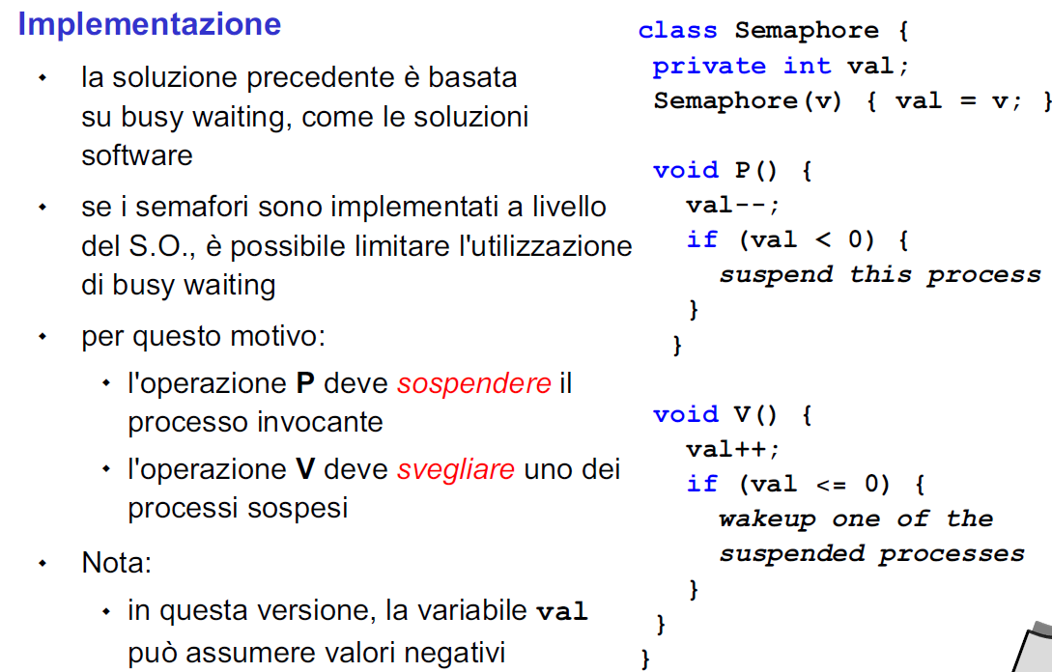
Semafori - considerazioni
codice opzionale

Slide 60
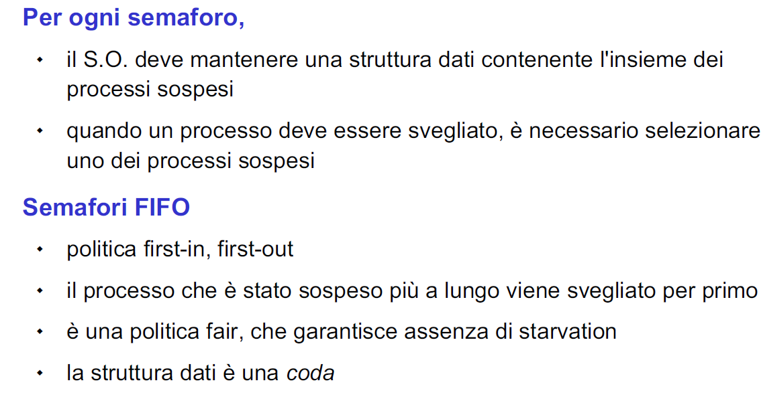
Semafori – politiche di gestione dei processi bloccati

Slide 61
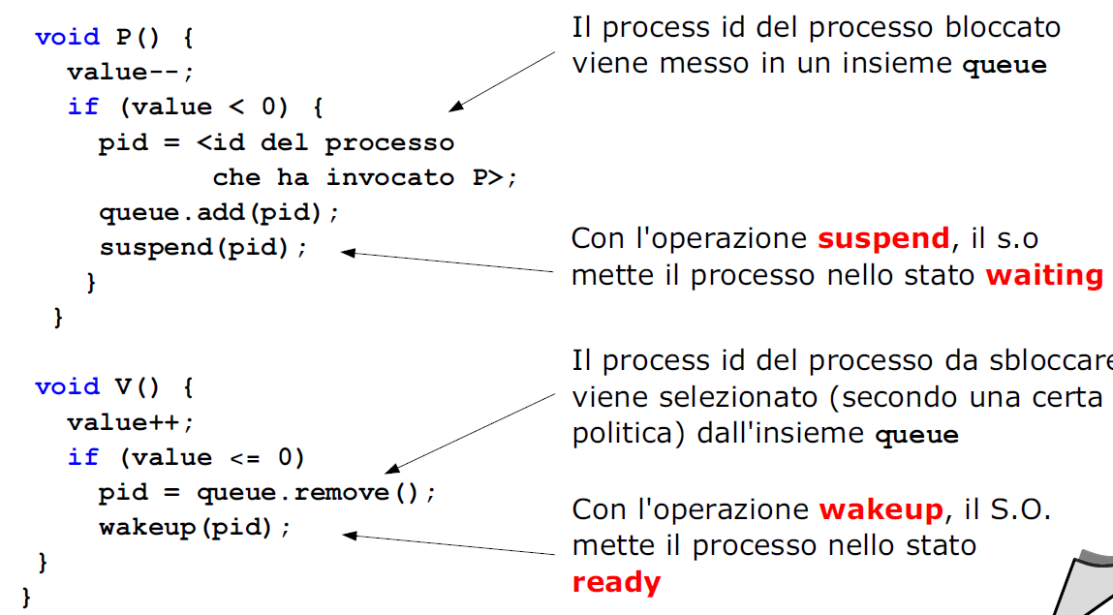
Semafori - implementazione
codice opzionale

Slide 62
Semaforo (down e up)
Le primitive up() e down() devono essere atomiche e non interrompibili (come P() e V())
down(s) {
while (s<=0); // attesa che si liberi la risorsa
s--; // occupo la risorsa
}
up(s) {
s++; // libero la risorsa
}

Slide 63
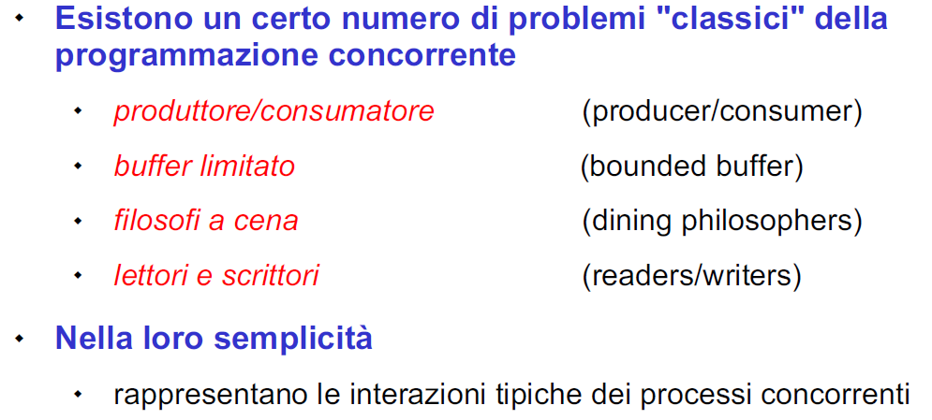
Problemi classici

Slide 64
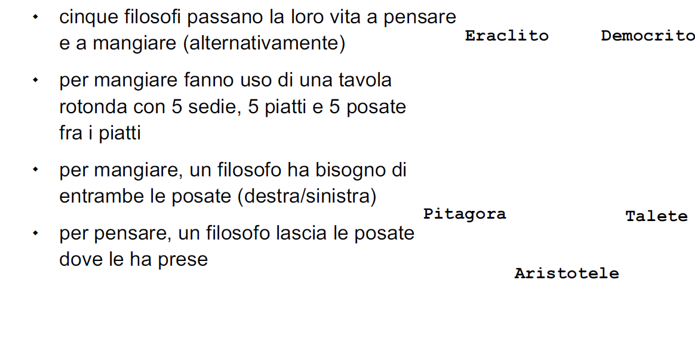
Filosofi a cena 1/2
Definizione problema:

Slide 65
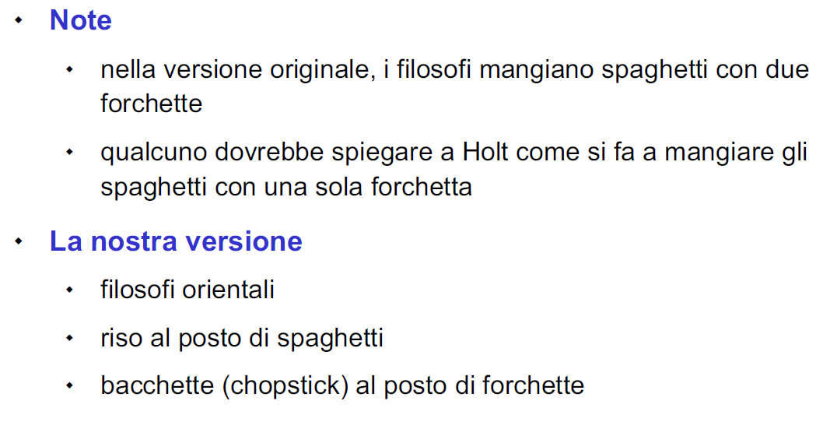
Filosofi a cena 2/2

Slide 66
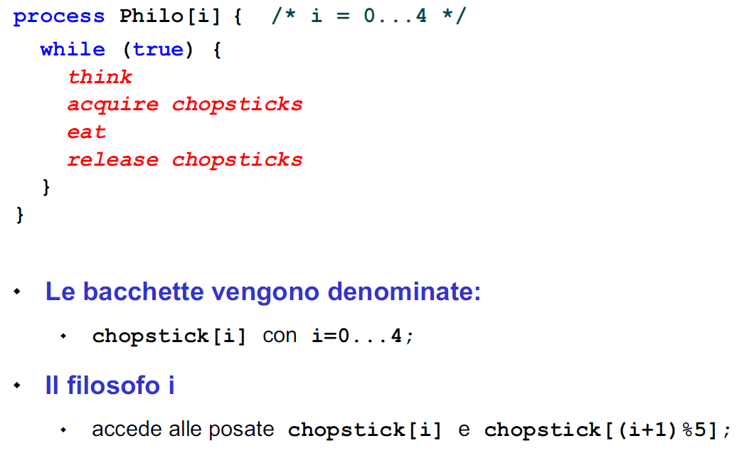
Filosofi a cena - pseudocodifica

Slide 67
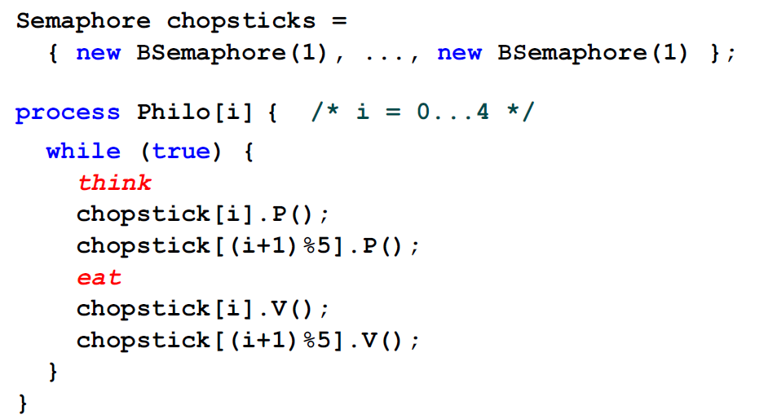
Filosofi a cena - codifica
E’ corretta?

Slide 68
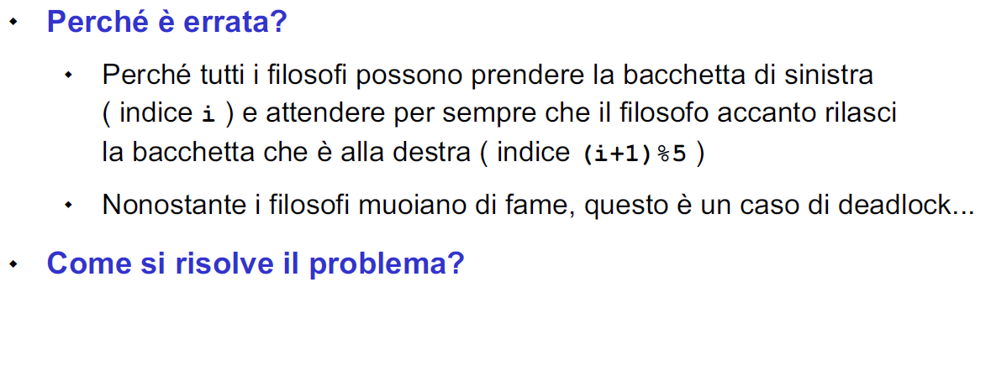
Filosofi a cena – soluzione errata

Slide 69
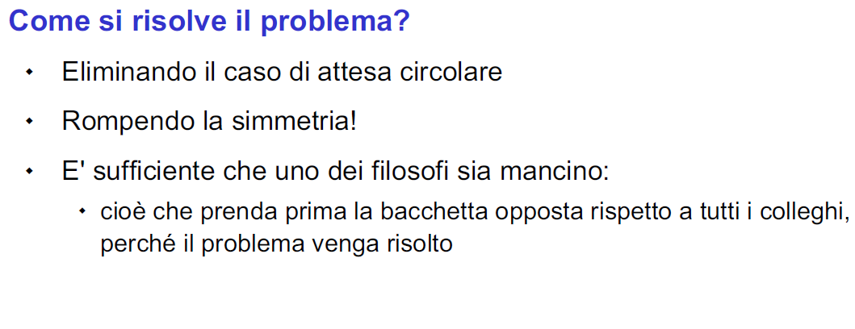
Filosofi a cena – soluzione corretta (1/2)

Slide 70
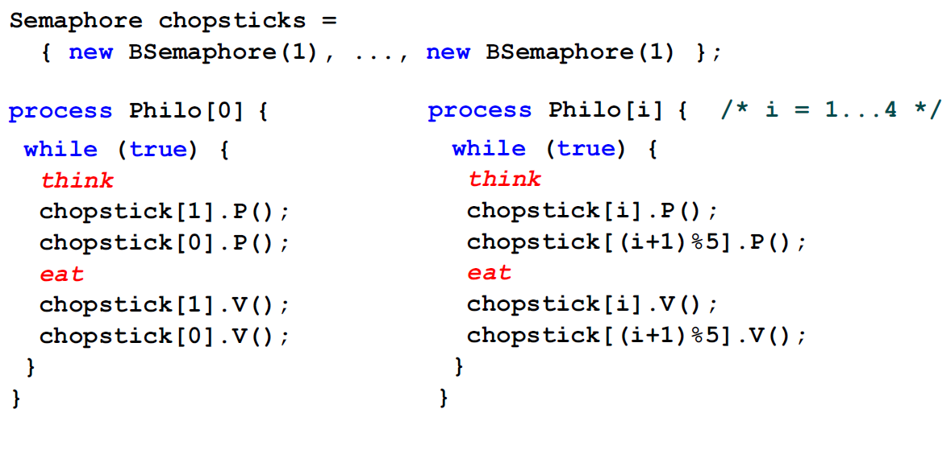
Filosofi a cena – soluzione corretta (2/2)

Slide 71
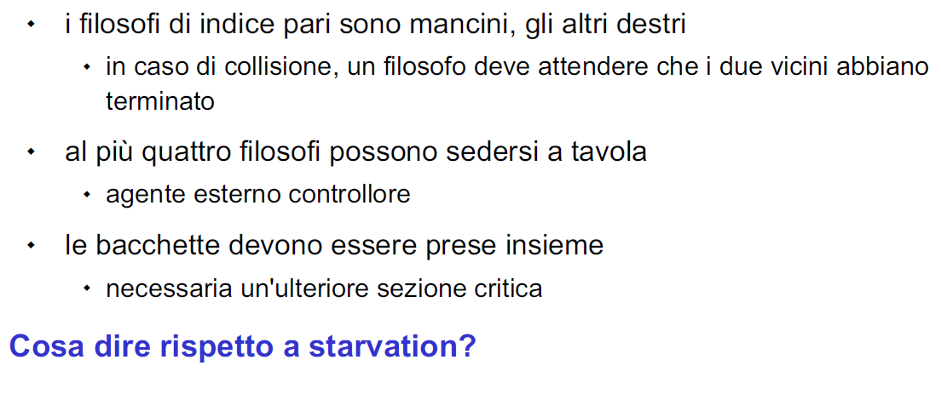
Filosofi a cena – altre soluzioni

Slide 72

Produttore/Consumatore

Slide 73

Produttore/Consumatore
- implementazione

Slide 74

Buffer limitato

Slide 75

Buffer limitato – struttura del buffer

Slide 76

Buffer limitato – implementazione

Slide 77

Lettori e scrittori 1/2

Slide 78

Lettori e scrittori 2/2

Slide 79

Vita dei lettori e degli scrittori

Slide 80

Considerazioni: lettori e scrittori

Slide 81

Soluzione lettori e scrittori

